Slide 1
9-КЛАСС • ТЕХНОЛОГИЯ • II ЧЕЙРЕК 1/14
Заманбап өндүрүш
технологиялары жана автоматташтыруу
Заманбап өндүрүштө адам, программа жана машина бирге иштейт
ИДЕЯ
МОДЕЛЬ
НАТЫЙЖА
→
→
Көргөзмөлүү сабак презентациясы
PowerPoint • 16:9

Slide 2
Өндүрүш деген эмне?
• Өндүрүш — чийки затты пайдалуу буюмга айландыруу процесси.
• Мисал: жыгачтан парта жасоо; ундан нан бышыруу.
• Ар бир өндүрүштө материал, эмгек, жабдуу жана убакыт керек.
КӨРСӨТМӨЛҮҮ СХЕМА
ЧИЙКИ ЗАТ
ИШТЕТҮҮ
ДАЯР БУЮМ
›
›
Чийки зат
Даяр буюм
9-класс • Технология • II чейрек 2/14

Slide 3
Заманбап өндүрүш эмнеси менен өзгөчө?
• Тактык: өлчөмдөрдү бирдей сактайт.
• Ылдамдык: көп буюмду кыска убакытта чыгарат.
• Сапат: процессти көзөмөлдөөгө болот.
• Үнөмдөө: материал жана убакыт аз коротулат.
КӨРСӨТМӨЛҮҮ СХЕМА
ТАКТЫК
ЫЛДАМДЫК
САПАТ
ҮНӨМ
›
›
›
Кол эмгеги
Автоматташкан
9-класс • Технология • II чейрек 3/14

Slide 4
Автоматташтыруу деген эмне?
• Автоматташтыруу — кайталануучу иштерди техника жана программа аткарышы.
• Адам максат коёт, программа буйрук берет, машина иштейт.
• Адам коопсуздукту жана сапатты көзөмөлдөйт.
КӨРСӨТМӨЛҮҮ СХЕМА
АДАМ
ПРОГРАММА
МАШИНА
›
›
Башкаруу
Аткаруу
9-класс • Технология • II чейрек 4/14

Slide 5
Роботтор эмне кылат?
• Робот кармайт, ширетет, боёйт же буюмду жылдырат.
• Робот бирдей кыймылды так кайталай алат.
• Кооптуу же оор иштерде адамга жардам берет.
КӨРСӨТМӨЛҮҮ СХЕМА
КАРМОО
ШИРЕТҮҮ
БОЁО
›
›
Робот
Өндүрүш
9-класс • Технология • II чейрек 5/14

Slide 6
Сенсор жана башкаруу системасы
• Сенсор айлана-чөйрөдөгү өзгөрүүнү байкайт.
• Мисал: буюм келгенин, температураны же жарыкты аныктайт.
• Башкаруу системасы маалыматка жараша буйрук берет.
КӨРСӨТМӨЛҮҮ СХЕМА
СЕНСОР
МААЛЫМАТ
ЧЕЧИМ
АРАКЕТ
›
›
›
Байкоо
Аракет
9-класс • Технология • II чейрек 6/14

Slide 7
CNC жана 3D басып чыгаруу
• CNC станок программа боюнча материалды кесет же иштетет.
• 3D принтер буюмду материалды катмарлап кошуу менен түзөт.
• Экөө тең санариптик долбоорду буюмга айландырууга жардам берет.
КӨРСӨТМӨЛҮҮ СХЕМА
CNC: КЕСҮҮ 3D: КАТМАР КОШУУ
CNC
3D
9-класс • Технология • II чейрек 7/14

Slide 8
Кампа жана логистика
• Штрих-код товарды таанууга жардам берет.
• Сенсор жана автоматтык сорттоо товарларды бөлүштүрөт.
• Робот-араба кампада жүктү ташышы мүмкүн.
КӨРСӨТМӨЛҮҮ СХЕМА
КОД
ТААНУУ
СОРТТОО
ЖЕТКИРҮҮ
›
›
›
Кампа
Товар
9-класс • Технология • II чейрек 8/14

Slide 9
Артыкчылык жана кыйынчылык
• Артыкчылык: ылдамдык, тактык, туруктуу сапат, аз калдык.
• Кыйынчылык: жабдуунун баштапкы баасы, тейлөө, адиске муктаждык.
• Автоматташтыруу адамдын жоопкерчилигин жок кылбайт.
КӨРСӨТМӨЛҮҮ СХЕМА
ПАЙДА: ТАКТЫК / КЫЙЫНЧЫЛЫК: ЧЫГЫМ
Пайда
Талап
9-класс • Технология • II чейрек 9/14

Slide 10
Кесиптер жана адамдын ролу
• Инженер өндүрүш процессин долбоорлойт.
• Оператор жабдуунун ишин көзөмөлдөйт.
• Программист башкаруу буйруктарын түзөт.
• Коопсуздук эрежелерин бардык кызматкерлер сактайт.
КӨРСӨТМӨЛҮҮ СХЕМА
ИНЖЕНЕР
ОПЕРАТОР
ПРОГРАММИСТ
›
›
Пландоо
Көзөмөл
9-класс • Технология • II чейрек 10/14

Slide 11
Практикалык иш: мини-өндүрүш
• Бир буюмду танда: калем, дептер же бөтөлкө.
• Анын өндүрүш жолун 5 баскыч менен чий.
• Кайсы баскычты автоматташтырууга болорун белгилеп, себебин түшүндүр.
КӨРСӨТМӨЛҮҮ СХЕМА
МАТЕРИАЛ
КОНВЕЙЕР
СЕНСОР
РОБОТ
›
›
›
Башталышы
Натыйжа
9-класс • Технология • II чейрек 11/14

Slide 12
Коопсуздук жана жоопкерчилик
• Иштеп жаткан роботтун же станоктун кооптуу аймагына кирбе.
• Коргоочу тосмону жана эскертүү белгилерин сакта.
• Жабдууну уруксатсыз иштетпе.
• Көйгөй байкалса, жооптуу адамга билдир.
КӨРСӨТМӨЛҮҮ СХЕМА
БАЙКА
ТОКТО
БИЛДИР
›
›
Коопсуздук
Жоопкерчилик
9-класс • Технология • II чейрек 12/14

Slide 13
Бекемдөө: 5 суроо
• 1. Өндүрүш деген эмне?
• 2. Автоматташтыруу эмнени билдирет?
• 3. Сенсор эмне үчүн керек?
• 4. CNC менен 3D принтердин айырмасы кандай?
• 5. Адамдын ролу эмнеде?
КӨРСӨТМӨЛҮҮ СХЕМА
БИЛИМ
МИСАЛ
ТҮШҮНДҮРҮҮ
›
›
Кайталоо
Үй тапшырма
9-класс • Технология • II чейрек 13/14

Slide 14
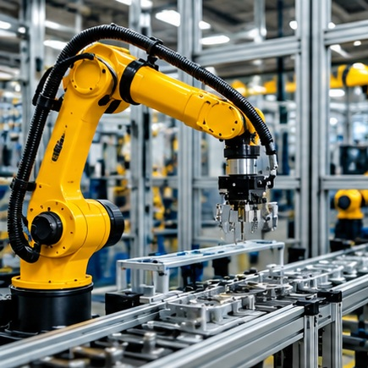
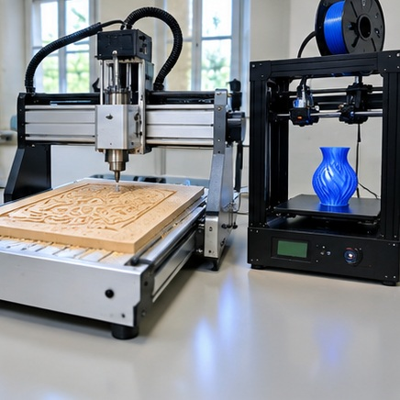
СҮРӨТТҮҮ МИСАЛДАР
Заманбап өндүрүш жана автоматташтыруу
Өндүрүштөгү робот
CNC станок жана 3D принтер
9-класс • Технология • II чейрек 14/14

